Slide 2

SUKCES = SAMODZIELNOŚĆ
Wisła, 2025 r.

Slide 3

Samodzielność jest jedną z kluczowych cech, która pozwala jednostkom na efektywne funkcjonowanie w społeczeństwie.
Samodzielność to:
Niezależność
Zdolność do podejmowania decyzji
Realizacja własnych planów i osiąganie celów

Slide 4

SUKCES = SAMODZIELNOŚĆ
Otwarty rynek pracy, JST, własna działalność gospodarcza, spółdzielnie socjalne, ZPCH
WTZ, ZAZ, NGO, KIS, CIS, ŚDS
EDUKACJA
Rehabilitacja lecznicza, społeczna, zawodowa

Slide 5

Droga do sukcesu – współpraca międzyinstytucjonalna
PRACODAWCY
NGO
PFRON
JST
MOPS, PCPR,
PUP
ZSS, SOSW, SPdP
WTZ, ZAZ, ŚDS

Slide 6


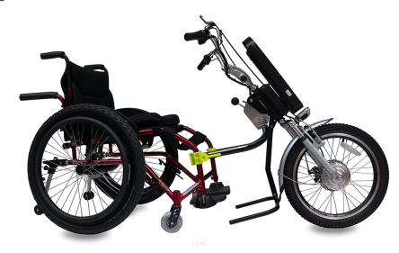
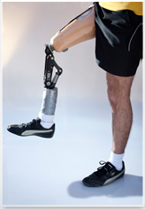
Co warunkuje usamodzielnianie się?
Wykształcenie
Praca
Mobilność
Mieszkanie
Asystencja
Różne formy wsparcia realizowane
przez NGO i instytucje
Wsparcie najbliższych

Slide 7
Dobre praktyki
Realizowanie projektów aktywizujących zawodowo osób z niepełnosprawnościami
Tworzenie spółdzielni socjalnych przy WTZ
Tworzenie mieszkań treningowych, chronionych
Zatrudnianie osób niepełnosprawnych w JST
Integracja z lokalną społecznością
Szkolenia informacyjne dla opiekunów, osób z niepełnosprawnościami, pracodawców

Slide 8
WSPARCIE BEZPOŚREDNIE
Zadania ustawowe i programy realizowane ze środków PFRON przez MOPS/PCPR w miejscu zamieszkania osób posiadających orzeczenie o niepełnosprawności/stopniu niepełnosprawności.
Dofinansowanie do:
likwidacji barier architektonicznych, technicznych i w komunikowaniu się;
zaopatrzenia w przedmioty ortopedyczne i środki pomocnicze;
zaopatrzenia w sprzęt rehabilitacyjny;
uczestnictwa w turnusie rehabilitacyjnym;
usług tłumacza języka migowego;
program „Aktywny samorząd.
program Aktywność-Samodzielność-Mobilność!

Slide 9

Zadania ustawowe i programy realizowane ze środków PFRON przez MOPS/PCPR w miejscu zamieszkania osób posiadających orzeczenie o niepełnosprawności/stopniu niepełnosprawności.
„Aktywny samorząd”:
Moduł I – likwidacja barier utrudniających aktywizację społeczną i zawodową, w tym:
Obszar A – likwidacja bariery transportowej
Obszar B – likwidacja barier w dostępie do uczestniczenia w społeczeństwie informacyjnym
Obszar C – likwidacja barier w poruszaniu się
Obszar D – pomoc w utrzymaniu aktywności zawodowej poprzez zapewnienie opieki dla osoby zależnej
Obszar E – pomoc w kontynuowaniu rehabilitacji w formie wentylacji domowej
Moduł II – pomoc w uzyskaniu wykształcenia na poziomie wyższym.

Slide 10
Zadania ustawowe i programy realizowane ze środków PFRON przez MOPS/PCPR w miejscu zamieszkania osób posiadających orzeczenie o niepełnosprawności/stopniu niepełnosprawności.
Program „Aktywność-Samodzielność-Mobilność!”
Dostępne mieszkanie.
Celem programu jest wzrost niezależności beneficjentów oraz ułatwienie im aktywności zawodowej i społecznej poprzez zapewnienie mieszkania wolnego od barier architektonicznych, jako podstawy samodzielnego realizowania planów zawodowych i społecznych.
Mieszkanie dla absolwenta.
Celem programu jest wzrost niezależności beneficjentów oraz ułatwienie im aktywności zawodowej i społecznej poprzez zapewnienie samodzielnego mieszkania spełniającego indywidualne kryterium dostępności dla beneficjenta.

Slide 11
Zadania ustawowe realizowane ze środków PFRON przez Powiatowy Urząd Pracy w miejscu zamieszkania osób posiadających orzeczenie o stopniu niepełnosprawności i zarejestrowanych jako osoby bezrobotne lub poszukujące pracy.
dotacja na rozpoczęcie działalności gospodarczej, rolniczej lub wniesienie wkładu do spółdzielni socjalnej;
dofinansowanie do spłaty odsetek kredytu zaciągniętego na działalność gospodarczą albo własne lub dzierżawione gospodarstwo rolne;
staże;
szkolenia.

Slide 12
Zadania ustawowe i programy własne realizowane ze środków PFRON przez Oddziały terenowe PFRON
Dofinansowanie do kosztów szkolenia języka polskiego, polskiego języka migowego, systemu językowo-migowego, sposobu komunikowania się osób głuchoniewidomych oraz tłumacza-przewodnika.
Program „Aktywność-Samodzielność-Mobilność!”
Mobilność osób z niepełnosprawnością
Celem programu jest wzrost niezależności beneficjentów oraz ułatwienie im aktywności społecznej lub zawodowej poprzez zapewnienie dostępu do korzystania z samochodu osobowego.

Slide 13

WSPARCIE POŚREDNIE
Zadania ustawowe i programy własne realizowane ze środków PFRON przez Oddziały terenowe PFRON
Zlecanie zadań z zakresu rehabilitacji zawodowej i społecznej osób niepełnosprawnych organizacjom pozarządowym (art. 36)
Program Rehabilitacja 25+
Program Zajęcia klubowe WTZ
Program wyrównywania różnic między regionami III
Program Stabilne zatrudnienie
Program Absolwent II
Program Dostępna przestrzeń publiczna
Program „Samodzielność – Aktywność – Mobilność!” - Wspomagane Społeczności Mieszkaniowe

Slide 14
Zadania zlecane art. 36 ustawy o rehabilitacji
Konkursy dla NGO w ramach zadań zlecanych:
Kierunek pomocy 1
wejście osób niepełnosprawnych na rynek pracy
Kierunek pomocy 2
zwiększenie samodzielności osób niepełnosprawnych
Kierunek pomocy 3
wzrost aktywności osób niepełnosprawnych w różnych dziedzinach życia
Kierunek pomocy 4
zapewnienie osobom niepełnosprawnym dostępu do informacji
Kierunek pomocy 5
poprawa jakości funkcjonowania otoczenia osób niepełnosprawnych
Kierunek pomocy 6
upowszechnianie pozytywnych postaw społecznych wobec osób niepełnosprawnych i wiedzy dotyczącej niepełnosprawności

Slide 15
UWAGA!!! NOWOŚĆ!!!
Konkurs „Moc lokalnych inicjatyw” – edycja 2025, realizowany w formule tzw. regrantingu.
Głównym celem konkursu jest wsparcie na poziomie lokalnym osób z niepełnosprawnościami i ich otoczenia.
Budżet konkursu PFRON wynosi 12 000 000,00 złotych, w tym:
na każdy makroregion przeznaczymy po 1 500 000,00 zł;
na każde województwo przeznaczymy po 750 000,00 zł;
maksymalna wysokość jednego grantu to 70 000,00 złotych.
Pytania dotyczące naboru ofert można kierować na adres: regranting@pfron.org.pl.

Slide 16
Pilotażowy program „Rehabilitacja 25 plus”
Cel programu: zebranie doświadczeń służących wypracowaniu rozwiązań zapewniających absolwentom ciągłość oddziaływań terapeutycznych w zakresie utrzymania samodzielności i niezależności w życiu społecznym, a także w zakresie dotyczącym ich aktywności zawodowej.
Adresatami programu są podmioty prowadzące OREW, ORW, SPdP oraz inne placówki edukacyjne, które w ramach realizacji programu będą udzielać wsparcia dla beneficjentów programu.
Miesięczna stawka osobowa zwiększona do 3 807,00 zł.
Obecnie trwa nabór wniosków do programu – termin do 5 czerwca.
Wnioski można składać bezpośrednio w Oddziale PFRON właściwym terytorialnie ze względu na siedzibę OREW bądź ORW, bądź SPdP, bądź innej placówki edukacyjnej, a także za pomocą operatora pocztowego.
Realizacja programu przewidziana jest do 31 grudnia 2026 roku jako pilotaż obejmujący osiem lat szkolnych.
Aktualnie do 31 sierpnia realizujemy 13 umów na kwotę 8 762 400,00 zł.

Slide 17
Program „Zajęcia klubowe w WTZ”
Program jest rozwiązaniem, które sprzyja aktywnemu wspomaganiu uczestników warsztatów, którzy weszli na rynek pracy oraz osób niepełnosprawnych przed rozpoczęciem procesu rehabilitacji w warsztacie terapii zajęciowej.
Aktualna miesięczna stawka osobowa wynosi 580,00 zł
Nabory wystąpień samorządów powiatowych o przyznanie środków finansowych na realizację programu odbywają się w czerwcu i listopadzie.
Aktualnie realizujemy 18 umów na kwotę 1 697 892,00 zł. Wsparciem objęto 26 WTZ.

Slide 18
Program wyrównywania różnic między regionami III
Obszary wsparcia:
obszar A – zapewnienie dostępności w wielorodzinnych budynkach mieszkalnych;
obszar B – likwidacja barier w urzędach, placówkach edukacyjnych lub środowiskowych domach samopomocy, centrach i klubach integracji społecznej lub przedsiębiorstwach społecznych w zakresie umożliwienia osobom niepełnosprawnym poruszania się i komunikowania;
obszar C – tworzenie spółdzielni socjalnych osób prawnych;
obszar D – likwidacja barier transportowych;
obszar E – dofinansowanie wymaganego wkładu własnego w projektach dotyczących aktywizacji i/lub integracji osób niepełnosprawnych;
obszar F – tworzenie warsztatów terapii zajęciowej oraz przeciwdziałanie degradacji infrastruktury istniejących warsztatów terapii zajęciowej, środowiskowych domów samopomocy lub zakładów aktywności zawodowej;
obszar G – finansowanie zadań ustawowych powiatu dotyczących rehabilitacji zawodowej osób niepełnosprawnych.

Slide 19
Program „Stabilne zatrudnienie - osoby niepełnosprawne w administracji i służbie publicznej”
W ramach Modułu I „Instytucje” realizowane są działania aktywizacyjne, które obejmują między innymi:
wyposażenie stanowisk pracy dla beneficjentów, odpowiednio do potrzeb wynikających z niepełnosprawności;
adaptacji lub nabycia urządzeń ułatwiających beneficjentom ostatecznym wykonywanie pracy lub funkcjonowanie w zakładzie pracy
szkolenia beneficjentów ostatecznych zatrudnionych w ramach programu;
Moduł II „Staże zawodowe” adresowany jest do organizacji pozarządowych, które przygotują i skierują osoby niepełnosprawne na staż zawodowy w administracji rządowej. Moduł II realizowany jest w drodze otwartego konkursu. Adresatami w ramach Modułu II "Staże zawodowe" są organizacje pozarządowe posiadające statutowy zapis o prowadzeniu działań na rzecz osób niepełnosprawnych oraz prowadzące działalność na rzecz osób niepełnosprawnych przez okres co najmniej 2 lat (licząc wstecz od daty ogłoszenia konkursu).

Slide 20
Program „Dostępna przestrzeń publiczna”
Program zakłada realizację w pięciu modułach:
Moduł A: likwidacja barier architektonicznych, informacyjno-komunikacyjnych lub w przestrzeni publicznej przez jednostki samorządu terytorialnego lub ich jednostki organizacyjne oraz naczelne lub centralne organy administracji rządowej oraz terenowe organy administracji rządowej.
Moduł B: likwidacja barier architektonicznych lub informacyjno-komunikacyjnych lub w przestrzeni publicznej przez kościoły lub inne związki wyznaniowe oraz ich osoby prawne.
Moduł C: utworzenie dostępnych lub poprawa dostępności placów zabaw dla dzieci (organizacje pozarządowe).

Slide 21
Program „Dostępna przestrzeń publiczna” cd.
4. Moduł D: likwidacja barier technicznych, informacyjno-komunikacyjnych oraz wyposażenie w technologie wspomagające i urządzenia umożliwiające skorzystanie przez osoby z niepełnosprawnością z usług ginekologiczno-położniczych świadczonych przez podmioty lecznicze.
5. Moduł E: likwidacja barier architektonicznych lub informacyjno-komunikacyjnych w placówkach służących rehabilitacji społecznej lub zawodowej, prowadzonych przez organizacje pozarządowe.
Terminy naboru wniosków w danych obszarach są ogłaszane przez PFRON.

Slide 22
Program „Samodzielność – Aktywność – Mobilność!” Wspomagane Społeczności Mieszkaniowe
Cel programu: stworzenie infrastruktury Wspomaganych Społeczności Mieszkaniowych (WSM), które mają służyć zapewnieniu niezależności osobom z niepełnosprawnościami w zakresie stylu życia i codziennych czynności. WSM mają jednocześnie umożliwiać świadczenie całodobowych usług wspomagających dostosowanych do indywidualnych potrzeb mieszkańców WSM.
Terminy naboru wniosków są ogłaszane przez PFRON.

Slide 23
Pilotażowy program „ABSOLWENT II”
Program "ABSOLWENT II" jest realizowany w ramach Konkursu nr 1/2024 pn. „Maturzysta” w Module II programu.
Celem konkursu jest wsparcie realizacji ścieżki edukacyjnej absolwentów szkoły średniej lub osób realizujących naukę w szkole średniej w klasach III–V. W ramach konkursu mogą być zgłaszane projekty dotyczące obszarów wsparcia w ramach Modułu II (Wsparcie kształcenia i edukacji):
obszar E – ukończenie kursu przygotowującego do egzaminu maturalnego;
obszar F – ukończenie kursu przygotowującego do rekrutacji i podjęcia nauki w szkole wyższej;
obszar G – podnoszenie kompetencji społecznych
Podmioty uprawnione do składania wniosków:
szkoły wyższe – publiczne lub niepubliczne szkoły wyższe utworzone zgodnie z ustawą z dnia 20 lipca 2018 r. Prawo o szkolnictwie wyższym i nauce a także szkoły wyższe i wyższe seminaria duchowne prowadzone przez Kościół Katolicki lub inne kościoły i związki wyznaniowe; a także szkoły policealne;
organizacje pozarządowe, o których mowa w art. 2 pkt 3 ustawy z dnia 27 sierpnia 1997 r. o rehabilitacji zawodowej i społecznej oraz zatrudnianiu osób niepełnosprawnych.

Slide 24




Centra informacyjno-doradcze dla osób z niepełnosprawnością (CIDON) świadczą kompleksowe usługi informacyjne i doradcze dla osób z niepełnosprawnością oraz ich otoczenia. Centra powstały w ramach realizacji przez PFRON programu pn. „Centra informacyjno-doradcze dla osób z niepełnosprawnością”.
Ośrodek Wsparcia i Testów w Sosnowcu prezentuje korzyści wynikające ze stosowania technologii asystujących w takich obszarach jak: komunikowanie się, dostęp do informacji, zwiększenie aktywności życiowej, samodzielności i zaradności osobistej. Udziela porad osobom z niepełnosprawnością w optymalnym wyborze, właściwych do aktualnych potrzeb technologii asystujących – prezentacja, instruktaż, szkolenia, bezpłatne wypożyczenie sprzętu do testowania.
Kontakt telefoniczny:
32 49-32-104
32 49-32-109
Kontakt e-mail: katowice@pfron.org.pl

Slide 25
Ośrodek Wsparcia i Testów w woj. śląskim
Adres: Sosnowiec, ul. Armii Krajowej 94 (Park im. Jacka Kuronia, pomieszczenia Amfiteatru Muszelka).
Kontakt w godz. 11.00 – 19.00 pon-pt:
telefoniczny: 536-516-405, 536-526-429
e-mail: sosnowiec.owit@gmail.com
wypełnienie ankiety w SOW
Strona internetowa: http://owit.sosnowiec.pl

Slide 26
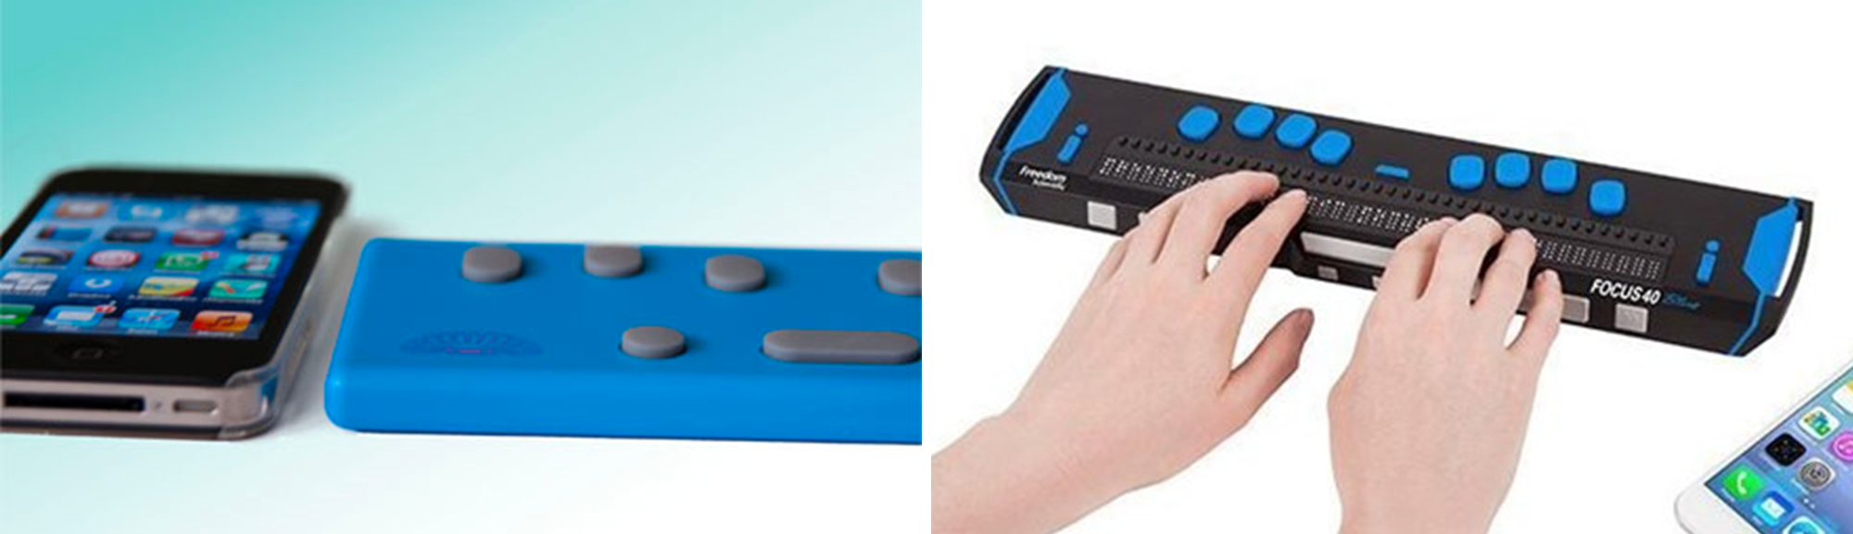

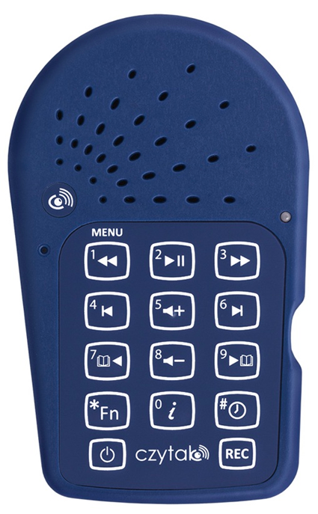
OFERTA OWiT
Dla osób z dysfunkcją narządu wzroku:
lupy elektroniczne i powiększalniki, odtwarzacze książek mówionych, urządzenia lektorskie, oprogramowanie udźwiękowiające i powiększające, notatniki i klawiatury brajlowskie, drukarka brajlowska, zegarki mówione.

Slide 27
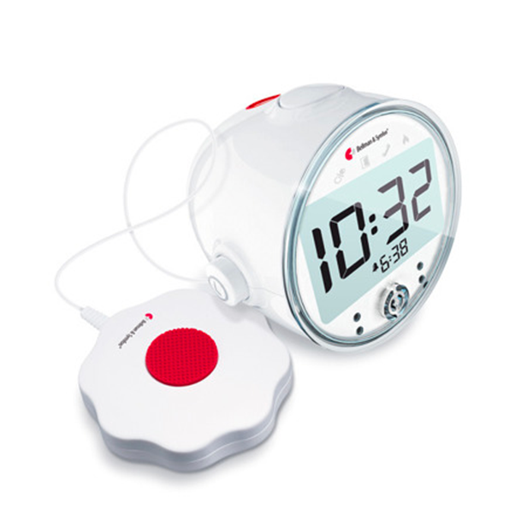
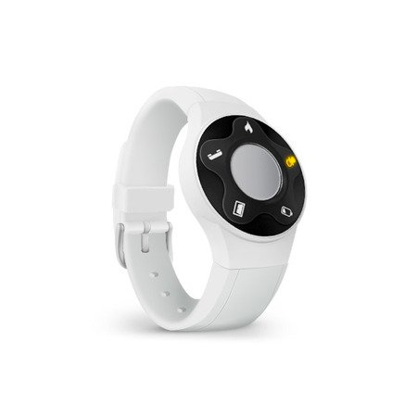
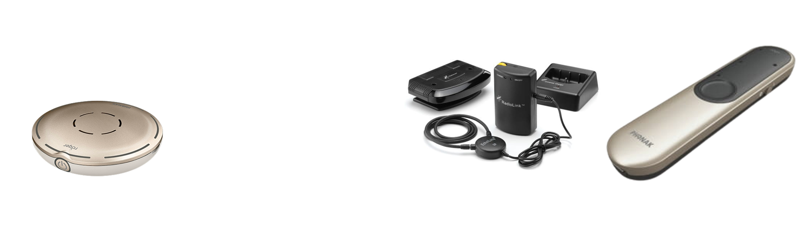
OFERTA OWiT
Dla osób z dysfunkcją narządu słuchu:
Systemy FM, pętle indukcyjne, urządzenia domowe z systemem powiadomień, videodomofon.

Slide 28
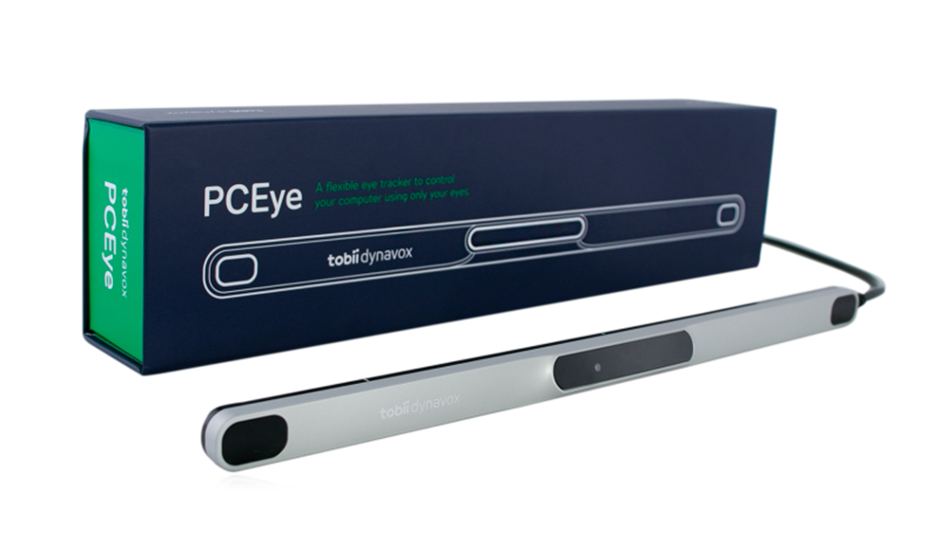
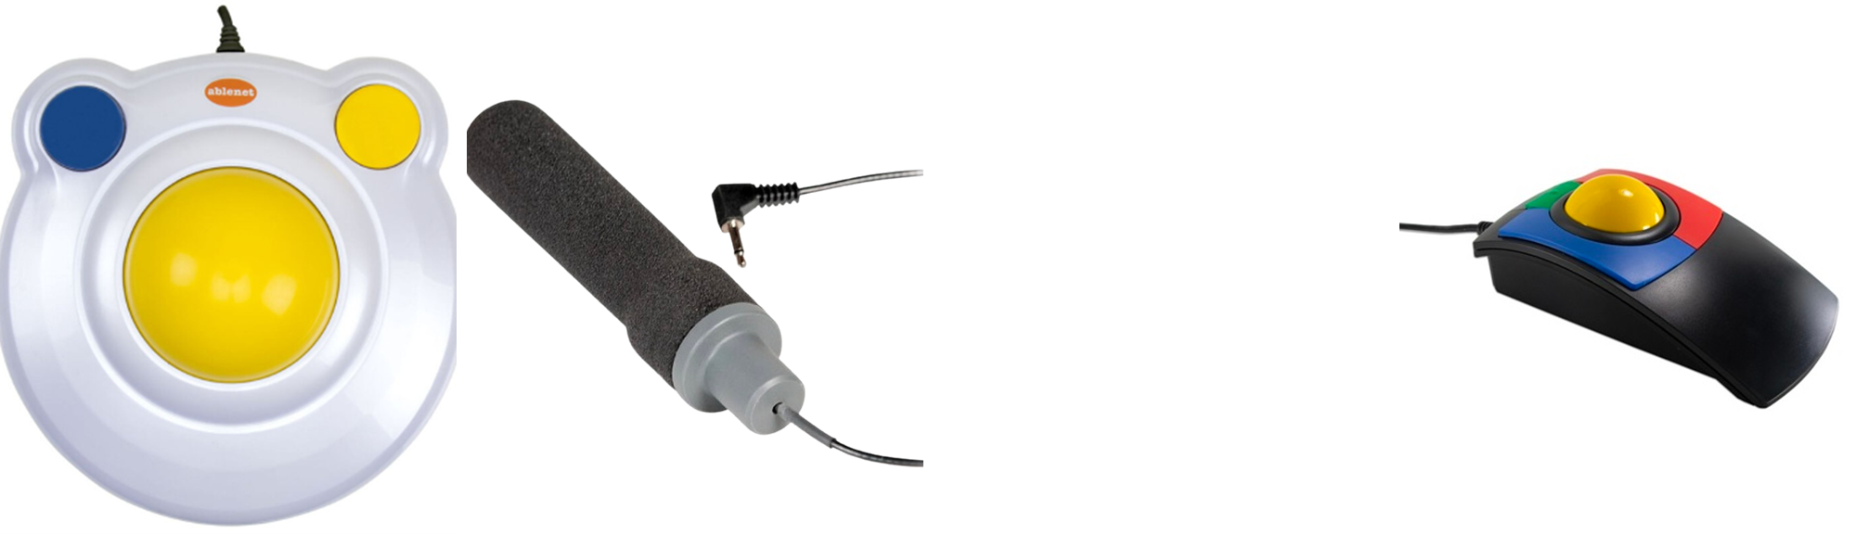
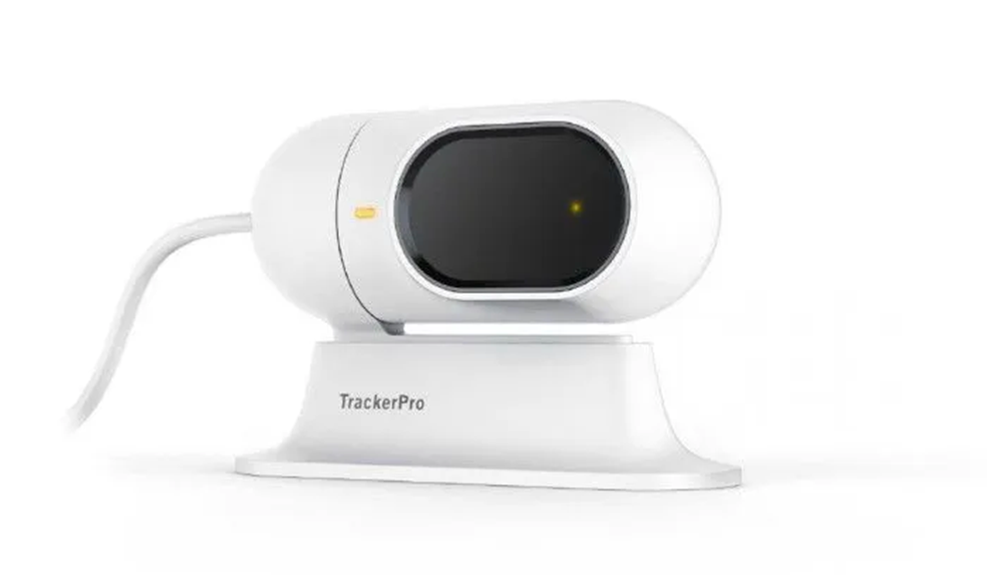
OFERTA OWiT
Dla osób z dysfunkcją narządu ruchu:
System śledzenia wzroku (C-eye, PCEye 5 z oprogramowaniem Comunikator 5), przyciski i interfejsy, urządzenia zastępujące mysz komputerową.

Slide 29
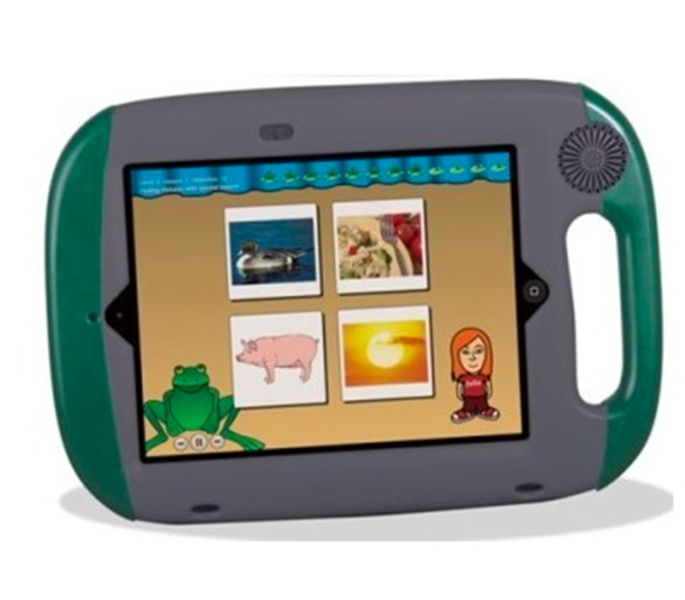
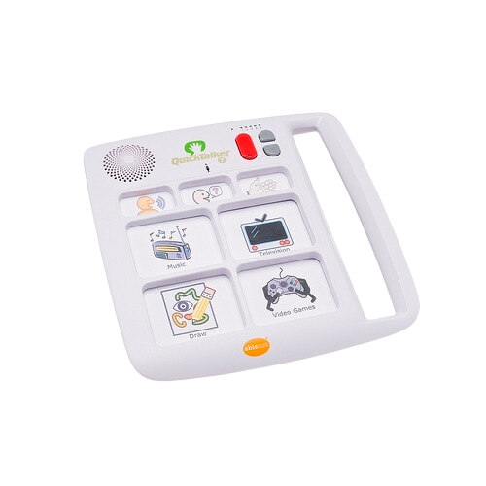
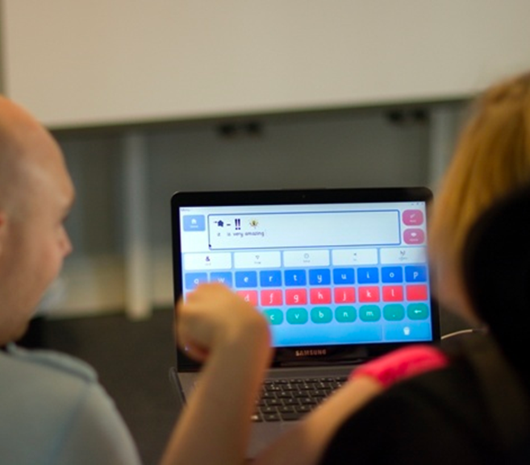
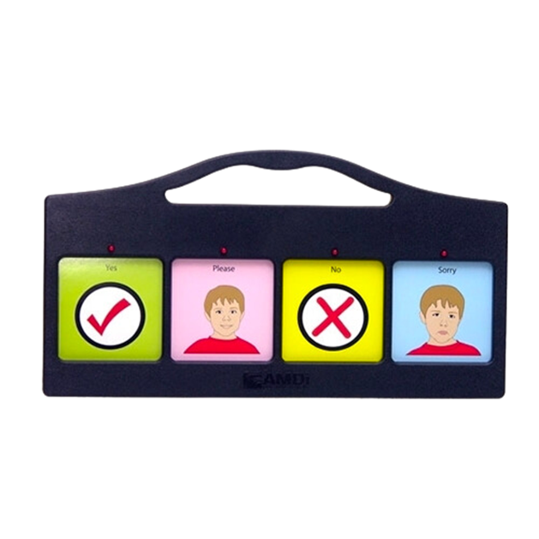
OFERTA OWiT
Dla osób z trudnościami w komunikacji:
Tablety z oprogramowaniem wspierającym komunikację (Mówik, Grid, Go Talk), komunikatory.

Slide 30

Dziękuję za uwagę
Pl. Grunwaldzki 8-10/8, 40-950 Katowice tel. 32 493 21 00 katowice@pfron.org.pl

